Slide 1
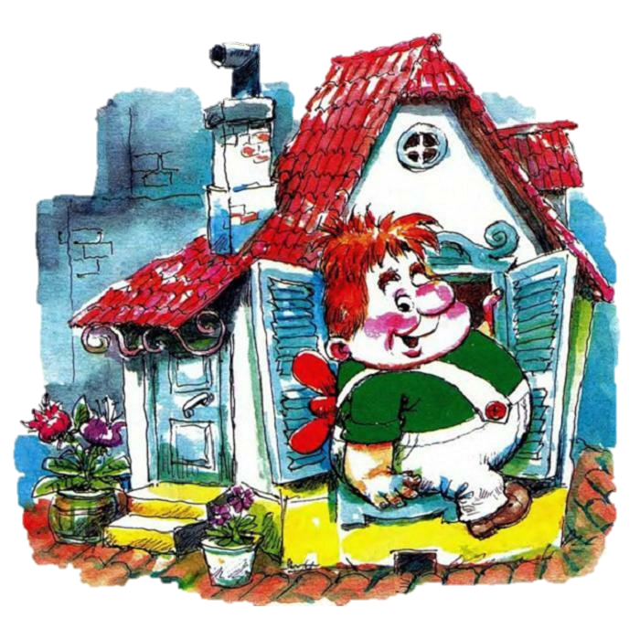
Школа – гимназия с. Зеленый Бор
Бурабайский район Акмолинская область
Лучший в мире
выдумщик
Литературная игра
4 класс

Slide 2
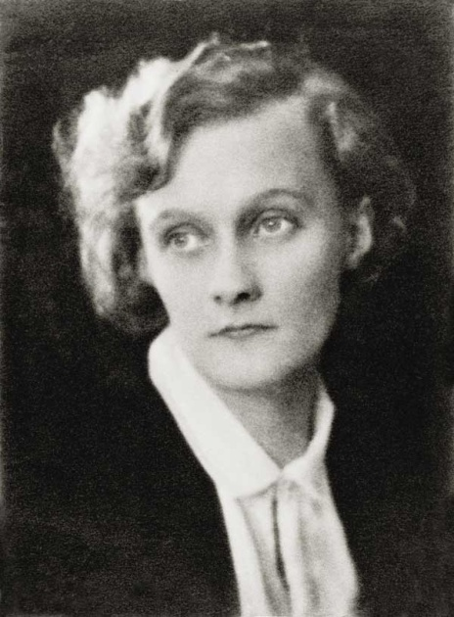
Астрид Линдгрен
(1907 – 2002)

Slide 3
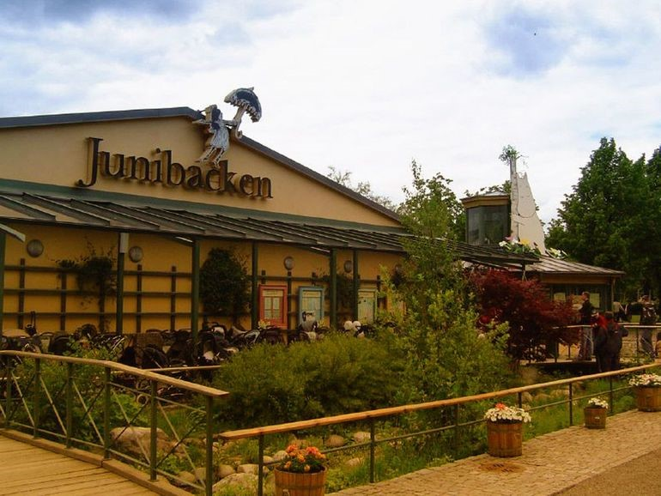
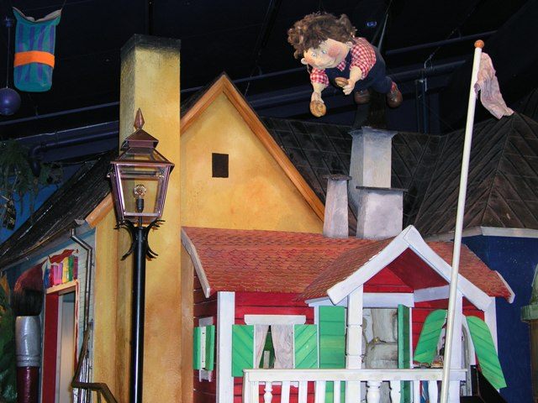
Домик Карлсона
в музее
Музей сказок Астрид
Линдгрен Юнибакен
в Стокгольме

Slide 4
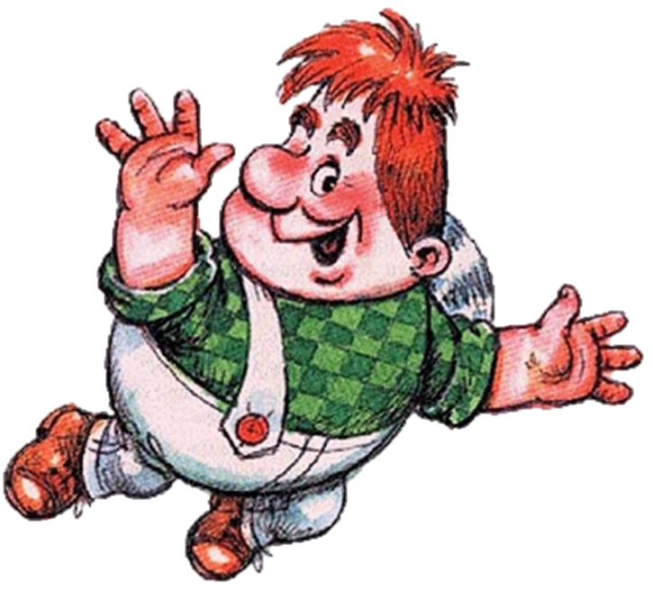

Slide 5
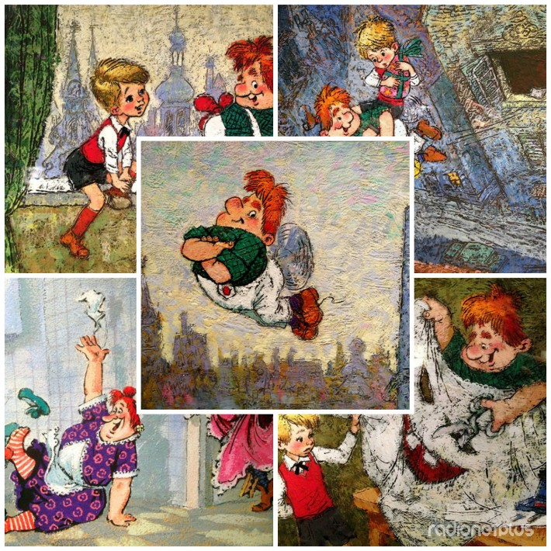

Slide 6
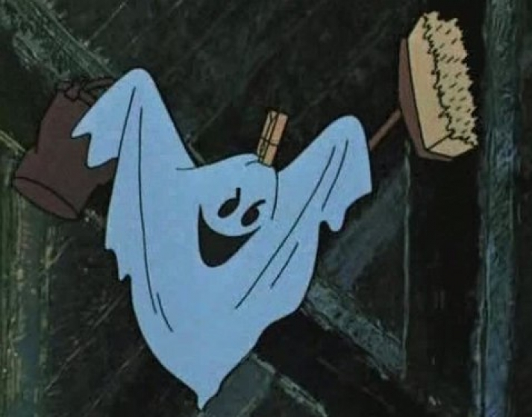
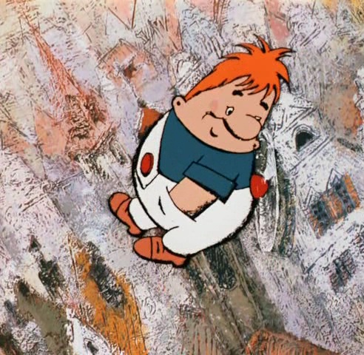
Лучшее в мире ВЕНДИПИРИЕ , у которого есть замечательный ПРЕЛОПРЕЛ обожает ДАРЛЕМАМ
ПРИВИДЕНИЕ ПРОПЕЛЕР МАРМЕЛАД

Slide 7
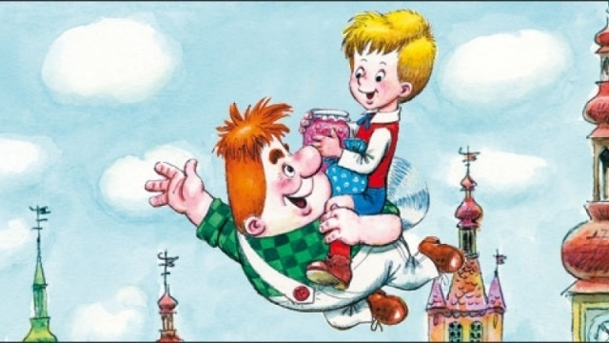
В моём знаменитом имени спрятаны два животных — маленькое и большое. Найди их, переставляя буквы – КАРЛСОН
РАК СЛОН

Slide 8
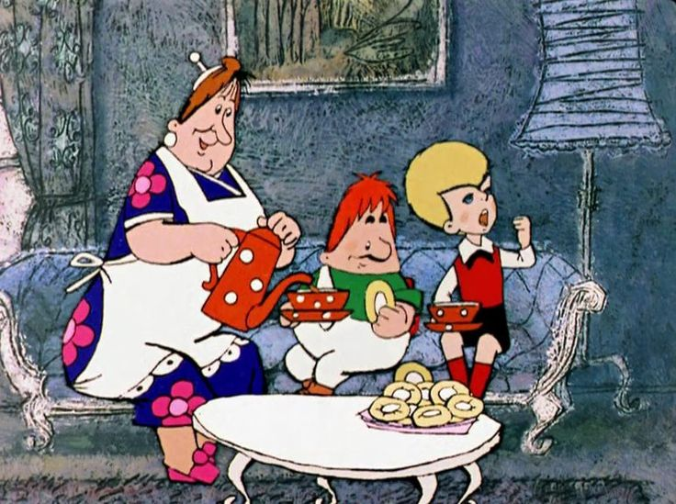
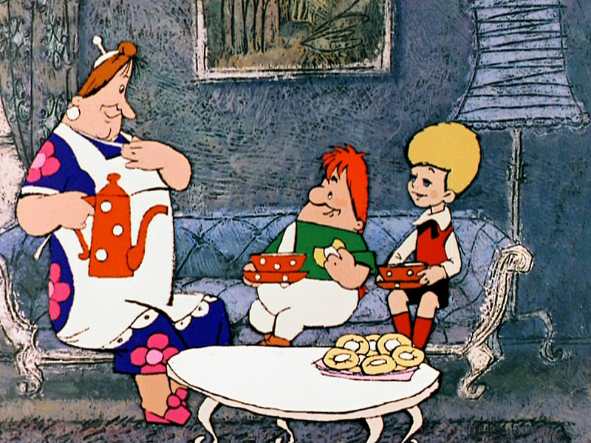
Преврати слово ШЛЮПКА в моё любимое лакомство
ПЛЮШКА

Slide 9
Разгадай ребус и догадайся, в каком городе происходили весёлые приключения Малыша и Карлсона
СТОКГОЛЬМ

Slide 10
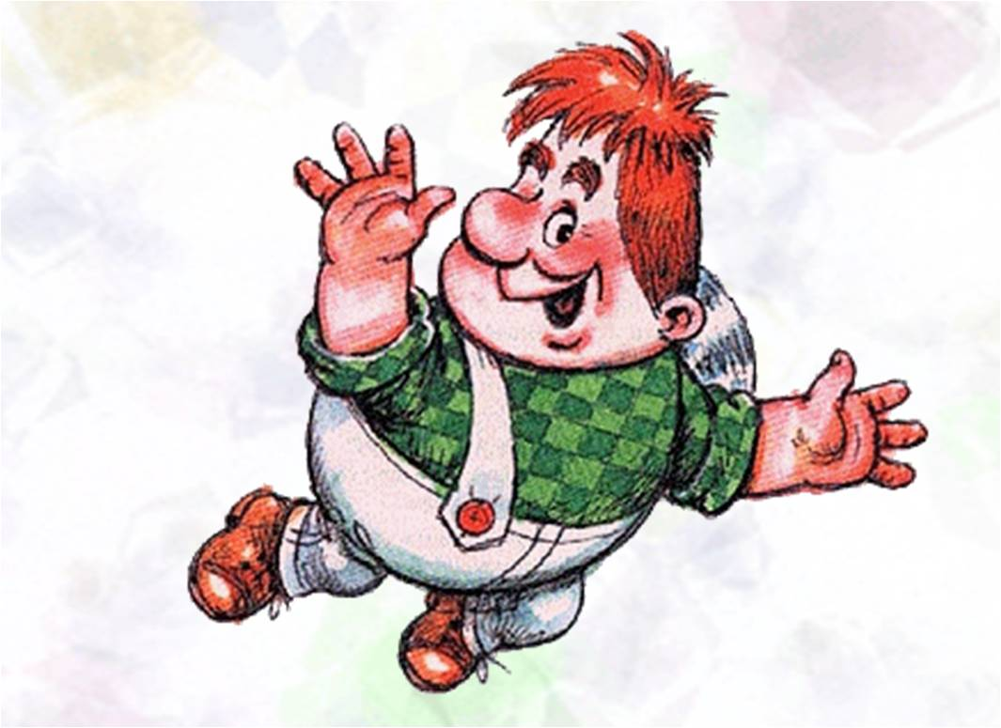
Карлсон

Slide 11
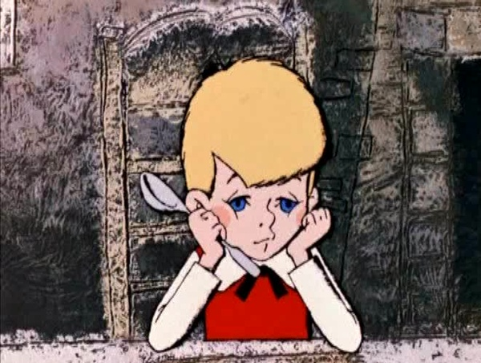
Малыш – Сванте Свантессон

Slide 12
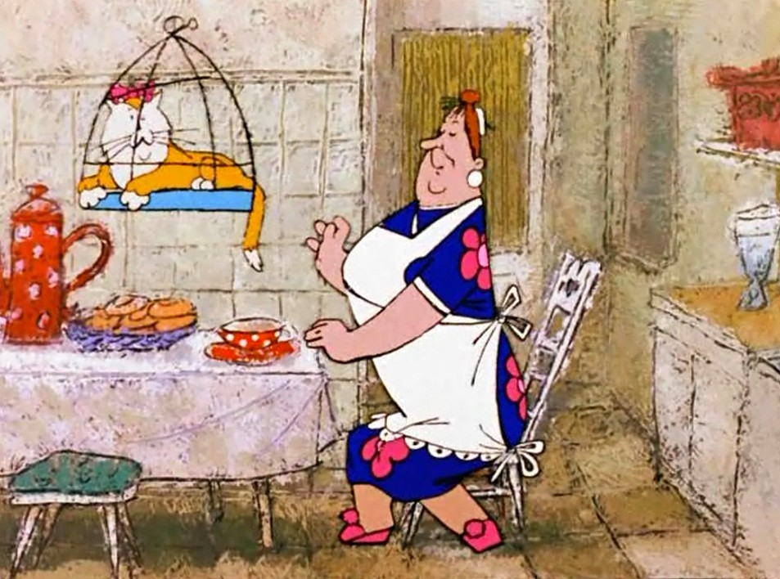
Фрекен Бок

Slide 13
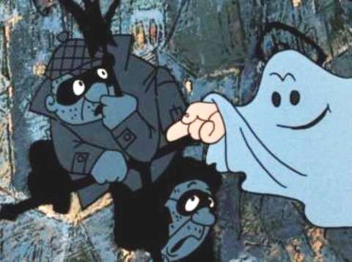
Филе и Рулле

Slide 14
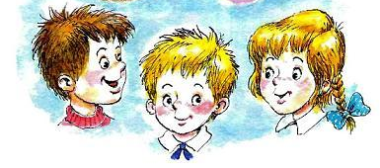
Сколько лет Малышу, его сестре,
старшему брату и Карлсону?
Малышу – 7 лет, сестре Бетан – 14 лет, брату Боссе – 15 лет, Карлсону – «Мужчина в самом расцвете лет»

Slide 15
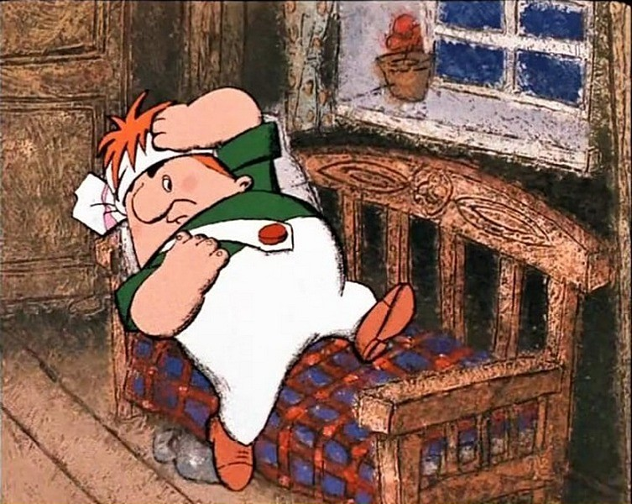
Какая была температура у Карлсона,
когда он сказал, что заболел?
«30 – 40 градусов, не меньше»

Slide 16
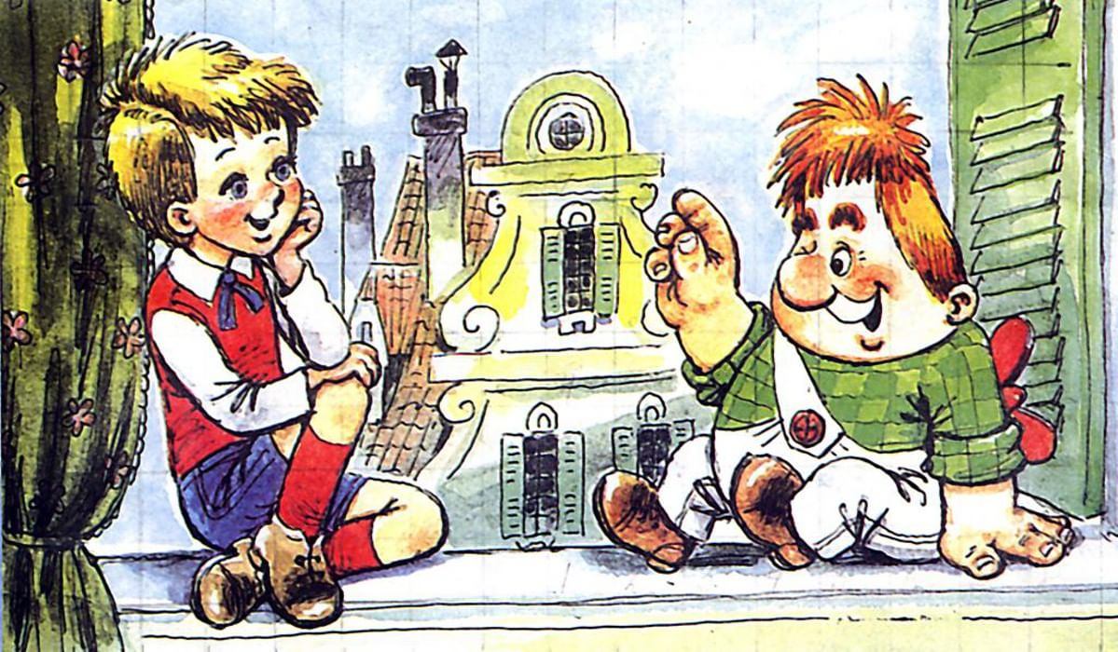
Сколько стоит Малыш?
Больше 100 тысяч миллионов крон

Slide 17
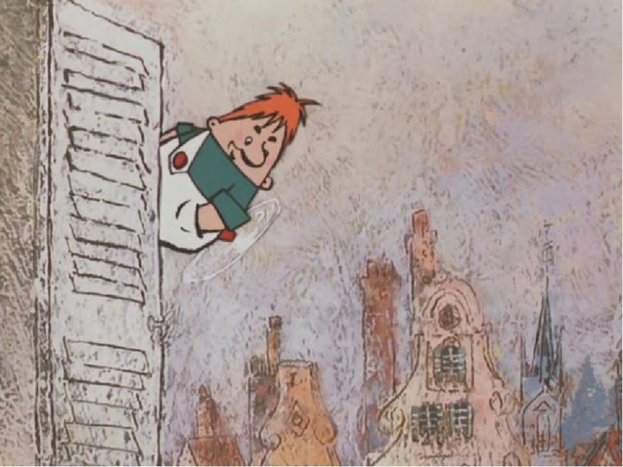
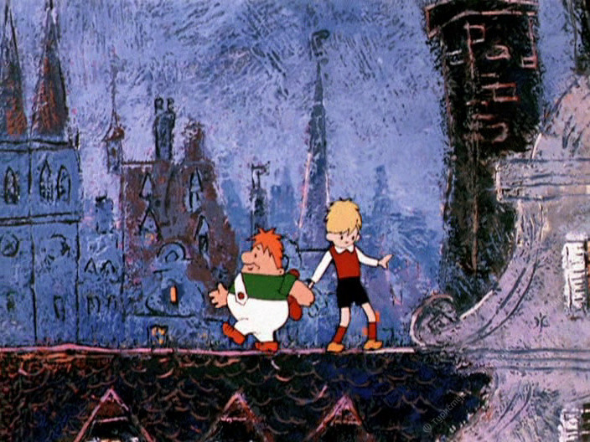
Во сколько часов хотел прилететь за Малышом Карлсон, чтобы погулять по крышам?
«Приблизительно часа в 3, в 4, в 5, но не раньше 6, не позже 7, едва ли раньше 8, ожидай меня примерно в 9 ч.
Таким образом от 3 до 9 часов»

Slide 18
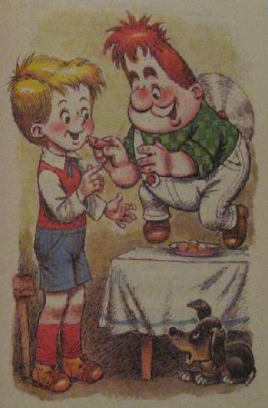
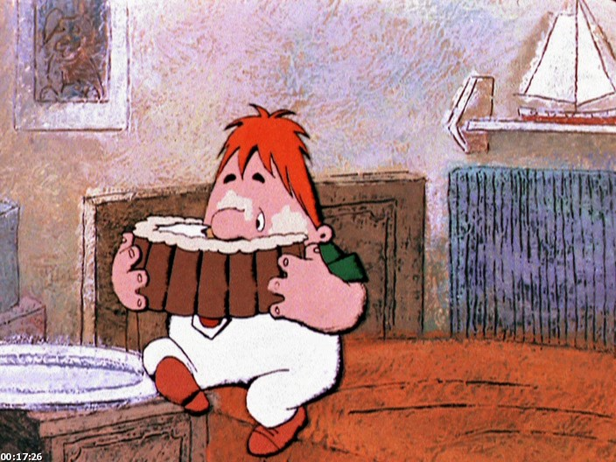
Сколько конфет делил Карлсон и как?
Три на два не делится, съел одну. Вот теперь можно делить

Slide 19
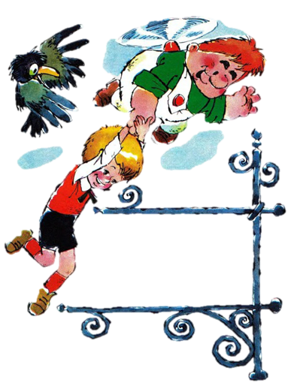
«Я самый лучший в мире…»
Летун;
Нянька;
Проказник;
Пожарный;
Шутник;
Выдумщик;
Строитель;
Бегун;
Специалист: по паровым машинам,
по храпу, по стихам;
Укротитель домоправительниц;
Самый тяжёлый в мире больной;
Лучшее привидение;
Истребитель пирогов;
Друг

